Slide 1


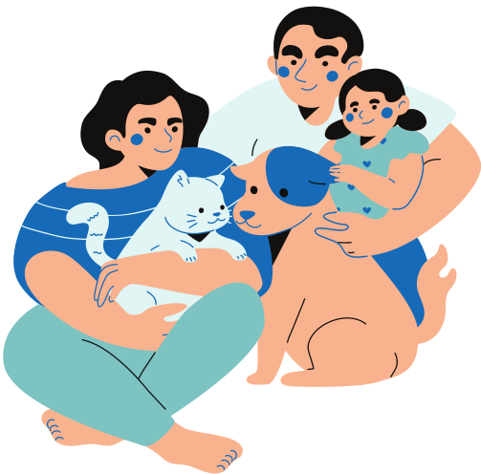


Manajemen Stres dan Kelelahan pada Keluarga dengan Anak Remaja
KELOMPOK 14
Drian Bias Muliawati H1401201063
Zidan Anugrah Fauzan H1401201064
Nur Afifah H1401201071
Nyoman Setyawan H1401201072
M. Syahryan Ar Rasyid H1401201089

Slide 2


PENDAHULUAN
PENDAHULUAN

Slide 3
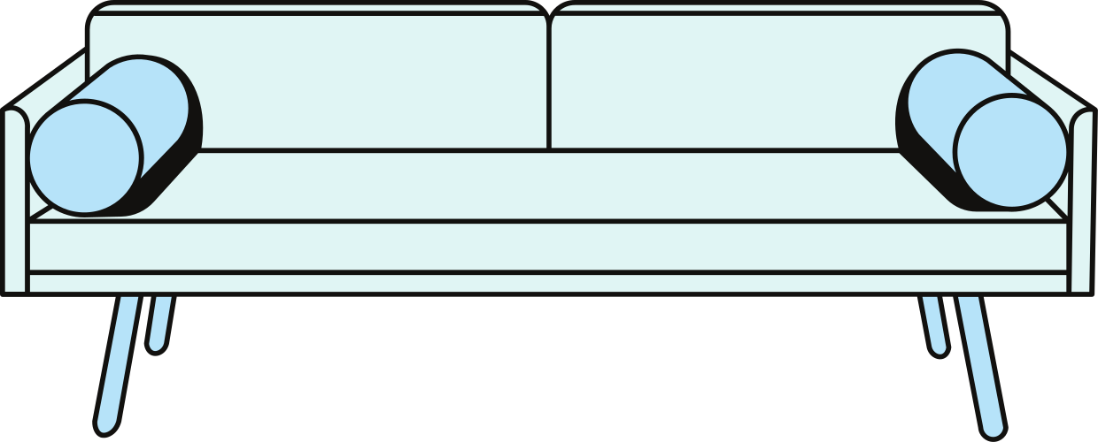

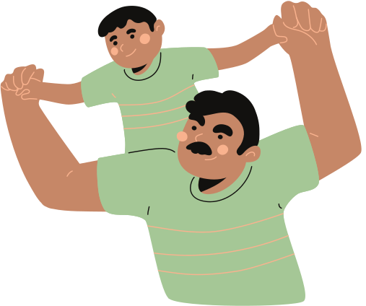
Latar Belakang
Masa remaja adalah masa-masa rawan dimana seorang individu berada pada posisi diri yang tak bisa dikatakan dewasa maupun anak-anak.
Pertumbuhan remaja yang terjadi akan selalu selaras dengan perkembangan fisik, kognitif, sosial, kondisi dan tuntutan yang khas bagi setiap individunya. Namun, saat ini remaja dominan memiliki respon perubahan yang berbeda baik secara positif ataupun negatif dari setiap fasenya sejalan dengan berlangsungnya waktu bersama keluarga, lingkungan, reaksi orang-orang di sekitarnya ataupun bimbingan dari orang-orang terdekat (Diananda, 2018).
Pada kota-kota besar, kita sering mendengar beberapa permasalahan pokok yang dihadapi seperti kriminalitas, bullying dan kekerasan di kalangan remaja. Fenomena ini cukup meresahkan, dan terus berkembang di masyarakat hingga saat ini.

Slide 4

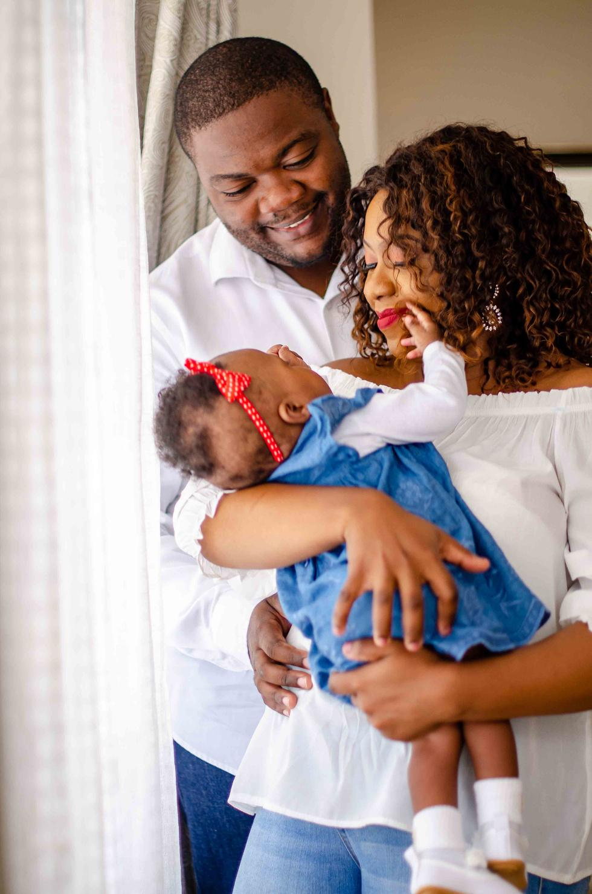

Tujuan Pembahasan
1
Menganalisis tanda dan gejala remaja mengalami stress dan kelelahan.
2
Mengetahui permasalahan yang memicu stress pada remaja.
3
Mendeteksi dampak dari stress dan kelelahan pada remaja
Mengidentifikasi pengaruh ekologi dan sistem keluarga dalam manajemen stress dan kelelahan pada remaja
4
Memperluasan wawasan bersama mengenai teknik yang digunakan untuk mengurangi stress dan kelelahan pada remaja.
5

Slide 5

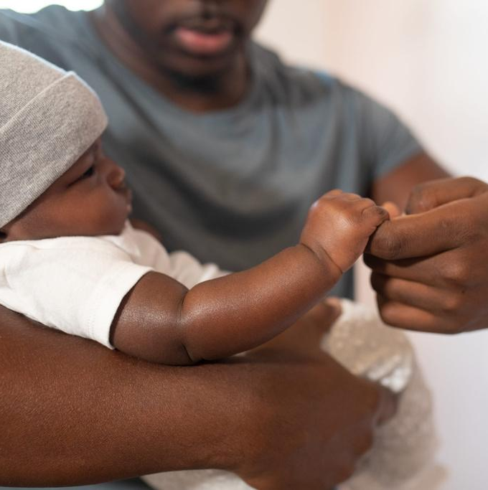
Tinjauan Pustaka
1
Teori Manajemen Sumber Daya Keluarga
2
Siklus Hidup Keluarga
3
Manajemen Stres

Slide 6


Metode
Teknik Penulisan Makalah
Makalah disusun secara runtut dan sistematis agar lebih mudah dipahami. Penyusunan makalah dimulai dari Lembar Judul, Kata Pengantar, Bab I Pendahuluan, Bab II Tinjauan Pustaka, Bab III Metode Penelitian, Bab IV Pembahasan, Bab V Kesimpulan dan saran, dan Daftar Pustaka.
Waktu Penulisan
Penulisan makalah dilaksanakan pada tanggal 15-22 September 2022 meliputi tahap persiapan, pengumpulan data, pelaksanaan wawancara, dan penulisan.
Teknik Pengumpulan Data
Pengumpulan data dilakukan dengan metode wawancara atau interview. Menurut Subagyo (2011), wawancara adalah suatu kegiatan yang dilakukan untuk mendapatkan informasi secara langsung dengan mengungkapkan pertanyaan-pertanyaan pada para responden. Wawancara bermakna berhadapan langsung antara interview dengan responden, dan kegiatannya dilakukan secara lisan. Penulisan makalah juga didukung oleh data dan informasi yang dikumpulkan dengan cara menelusuri sumber-sumber yang relevan melalui media internet. Data pendukung bersumber dari skripsi, jurnal ilmiah, penelitian terdahulu, dan beberapa literatur lainnya.

Slide 7


PEMBAHASAN

Slide 8

Tanda dan Gejala Remaja Mengalami Stres dan Kelelahan
Menurut APA’s Stress in America™ Tanda dan Gejala seseorang mengalami stres dan kelelahan adalah Harus memiliki setidaknya lima gejala selama setidaknya dua minggu:
Suasana hati yang tertekan, ditandai dengan kesedihan, kekosongan, keputusasaan, lekas marah, atau gelisah.
Berkurangnya minat atau kesenangan secara nyata pada hampir semua aktivitas.
Penurunan berat badan yang signifikan saat tidak berdiet, atau penambahan bb.
Ketidakmampuan untuk tidur, atau tidur berlebihan.
Agitasi atau retardasi psikomotor
Kelelahan atau kehilangan energi.
Perasaan tidak berharga atau rasa bersalah yang berlebihan (yang bersifat delusi).
Berkurangnya kemampuan untuk berpikir atau berkonsentrasi, atau keragu-raguan
Pikiran kematian yang berulang, ide bunuh diri yang berulang.
Berdasarkan hasil wawancara dengan salah satu remaja berinisial M, ia memiliki beberapa tanda yang menunjukkan stres pada remaja, seperti: sulit konsentrasi, gangguan tidur, dan suasana hati yang mudah berubah, hal ini pernah terjadi selama kurang lebih 1 bulan.

Slide 9
Permasalahan yang Memicu Stres pada Remaja
Stressor internal (self-generated)
Yang dimaksud dengan stresor internal adalah sumber-sumber stres di dalam diri seseorang, antara lain:
1) Kesakitan: tingkatan stres yang muncul tergantung pada keadaan rasa sakit dan umur individu.
2) Penilaian dari kekuatan motivasional yang melawan, bila seseorang mengalami konflik.
Stressor relasional
Sumber-sumber stres di dalam keluarga ataupun pertemanan di antaranya interaksi di antara para anggota keluarga, seperti perselisihan dalam masalah keuangan, perasaan saling acuh tak acuh, hingga tujuan yang saling berbeda.
Stressor lingkungan
Stres yang berasal dari lingkungan. Dapat berupa lingkungan fisik, seperti: kebisingan, suhu yang terlalu panas, dan kesesakan. Ataupun stresor secara makro, seperti migrasi, dan kerugian akibat teknologi modern seperti kecelakaan lalu lintas. Perubahan mendadak yang terjadi disekitar seperti pandemi COVID-19 lingkungan kerja yang sepi karena diberlakukan WFH memberikan nuansa yang berbeda, bukan tenang dengan kedamaian, akan tetapi sepi dengan kegelisahan.
Gejala-gejala yang dirasakan M sebelumnya, sering muncul ketika ia mengalami suatu kondisi dimana dia harus mengerjakan beberapa tugas akademik dan tugas dari organisasi yang dia ikuti, dengan batas waktu atau deadline yang hampir bersamaan. Terkadang gejala tersebut juga muncul saat terjadi konflik di keluarganya. Kedua hal tersebut membuat remaja M merasa tertekan, sehingga sering mengalami gejala stres.

Slide 10

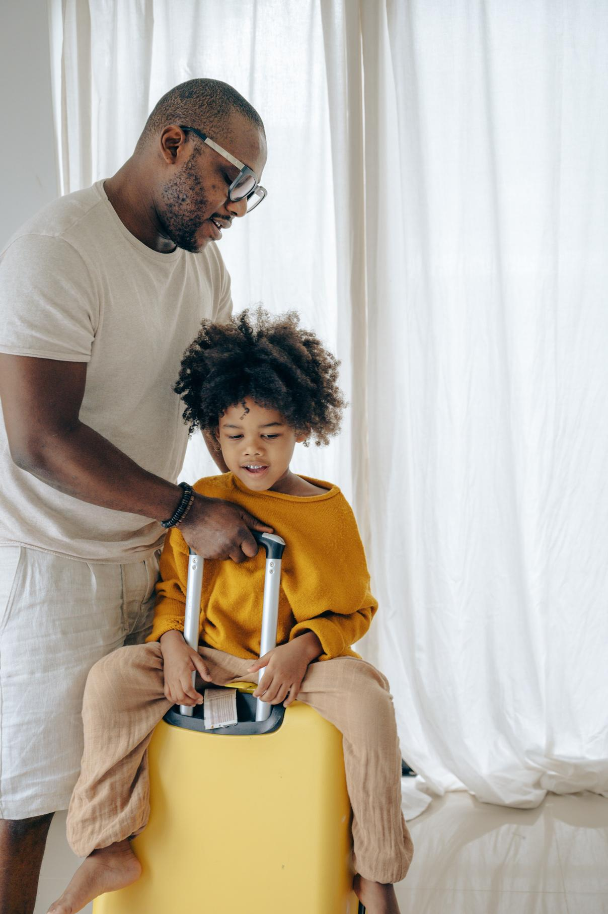
Dampak dari Stres dan Kelelahan pada Remaja
Banyak dampak negatif yang dihasilkan dari stres. Winkleman (1994, dalam Misra & Castillo, 2004) menyebutkan bahwa stres secara fisik akan mengakibatkan kurangnya energi dari tubuh secara persisten, kurangnya nafsu makan, sakit kepala, bahkan lambung. Penelitian lain menyebutkan bahwa tingginya tingkat stres, khususnya pada mahasiswa, berpengaruh terhadap kecemasan dan depresi, keinginan untuk bunuh diri, pola hidup yang buruk, gangguan pola tidur, sakit kepala, dan perasaan tidak berdaya (Oman, Shapiro, Thoresen, & Plante, 2008). Bressert (2016) juga mengklasifikasikan dampak stres ke dalam empat aspek yaitu fisik, kognitif, emosi, dan perilaku.

Slide 11

Pengaruh Ekologi dan Sistem Keluarga dalam Manajemen Stres dan Kelelahan pada Remaja
Ekologi Keluarga menekankan bagaimana keluarga berinteraksi dengan lingkungan. Dalam perspektif ekologis, pengasuhan anak tidak lepas dari sistem yang melingkupinya, macrosystem, mesosystem, microsystem, dan chronosystem (Bronfenbrenner, 2000). Dimana macrosystem itu merupakan politik, budaya, ekonomi, dan nilai-nilai sosial yang memiliki kontribusi terhadap proses sosialisasi dan perkembangan anak. Pengasuhan anak yang diterapkan oleh seseorang tidak lepas dari harapan masyarakat terhadap peran yang harus dijalankan oleh seorang anak di masanya kelak. Banyak orang tua yang mengharap anaknya mendapat kemuliaan ketika dewasa nanti, mendapatkan penghargaan dari masyarakat, dan sebagainya. Tidak lain harapan-harapan tersebut dapat berasal dari pandangan ideologi setempat dan hal tersebut dapat mempengaruhi orang tua dalam mendampingi anaknya untuk mewujudkannya.

Slide 12
Teknik untuk Mengurangi Stres dan Kelelahan pada Remaja
Adapun beberapa teknik yang disarankan oleh penulis untuk mengurangi stres dan kelelahan yaitu:
Emotion-focused coping, Digunakan untuk mengatur respons emosional terhadap stres.
Problem-focused coping, Untuk mengurangi stresor, individu akan mengatasi dengan mempelajari cara-cara atau keterampilan-keterampilan yang baru.

Slide 13


Kesimpulan
Hasil penelitian ini menggambarkan bahwa manajemen stres berperan dalam ketahanan keluarga, walaupun dalam menerapkan manajemen stres pada diri individu maupun sumber daya keluarga itu tidak mudah dan masih banyak keluarga yang tidak dapat mengatasi atau melewati permasalahan dengan baik. Oleh sebab itu, seluruh anggota keluarga harus saling mengingatkan dan menyadari pentingnya manajemen stres untuk dapat mewujudkan kesejahteraan dan ketahanan keluarga yang baik. Anggota keluarga perlu bekerja sama dengan baik serta menjalankan fungsi dan peran dalam keluarga untuk mencapai kesejahteraan yang diharapkan.
Saran
Orang tua memainkan peran utama dalam mengajari anak-anak tentang ekspresi, regulasi, dan pengalaman emosi (Eisenberg et al., 1998). Dengan mengidentifikasi konteks keluarga yang dapat mengganggu praktik sosialisasi emosi positif, praktisi dapat lebih baik mengidentifikasi keluarga yang mungkin berisiko dan mendorong orang tua untuk lebih memperhatikan pesan emosional yang diterima anak-anak mereka atau untuk menggunakan strategi sosialisasi emosi positif, seperti secara langsung menjelaskan emosi kepada anak-anaknya. Dengan mengambil langkah-langkah ini, kita mungkin lebih dapat membantu orang tua memahami dan meminimalkan dampak stres keluarga terhadap perkembangan anak.

